Slide 1
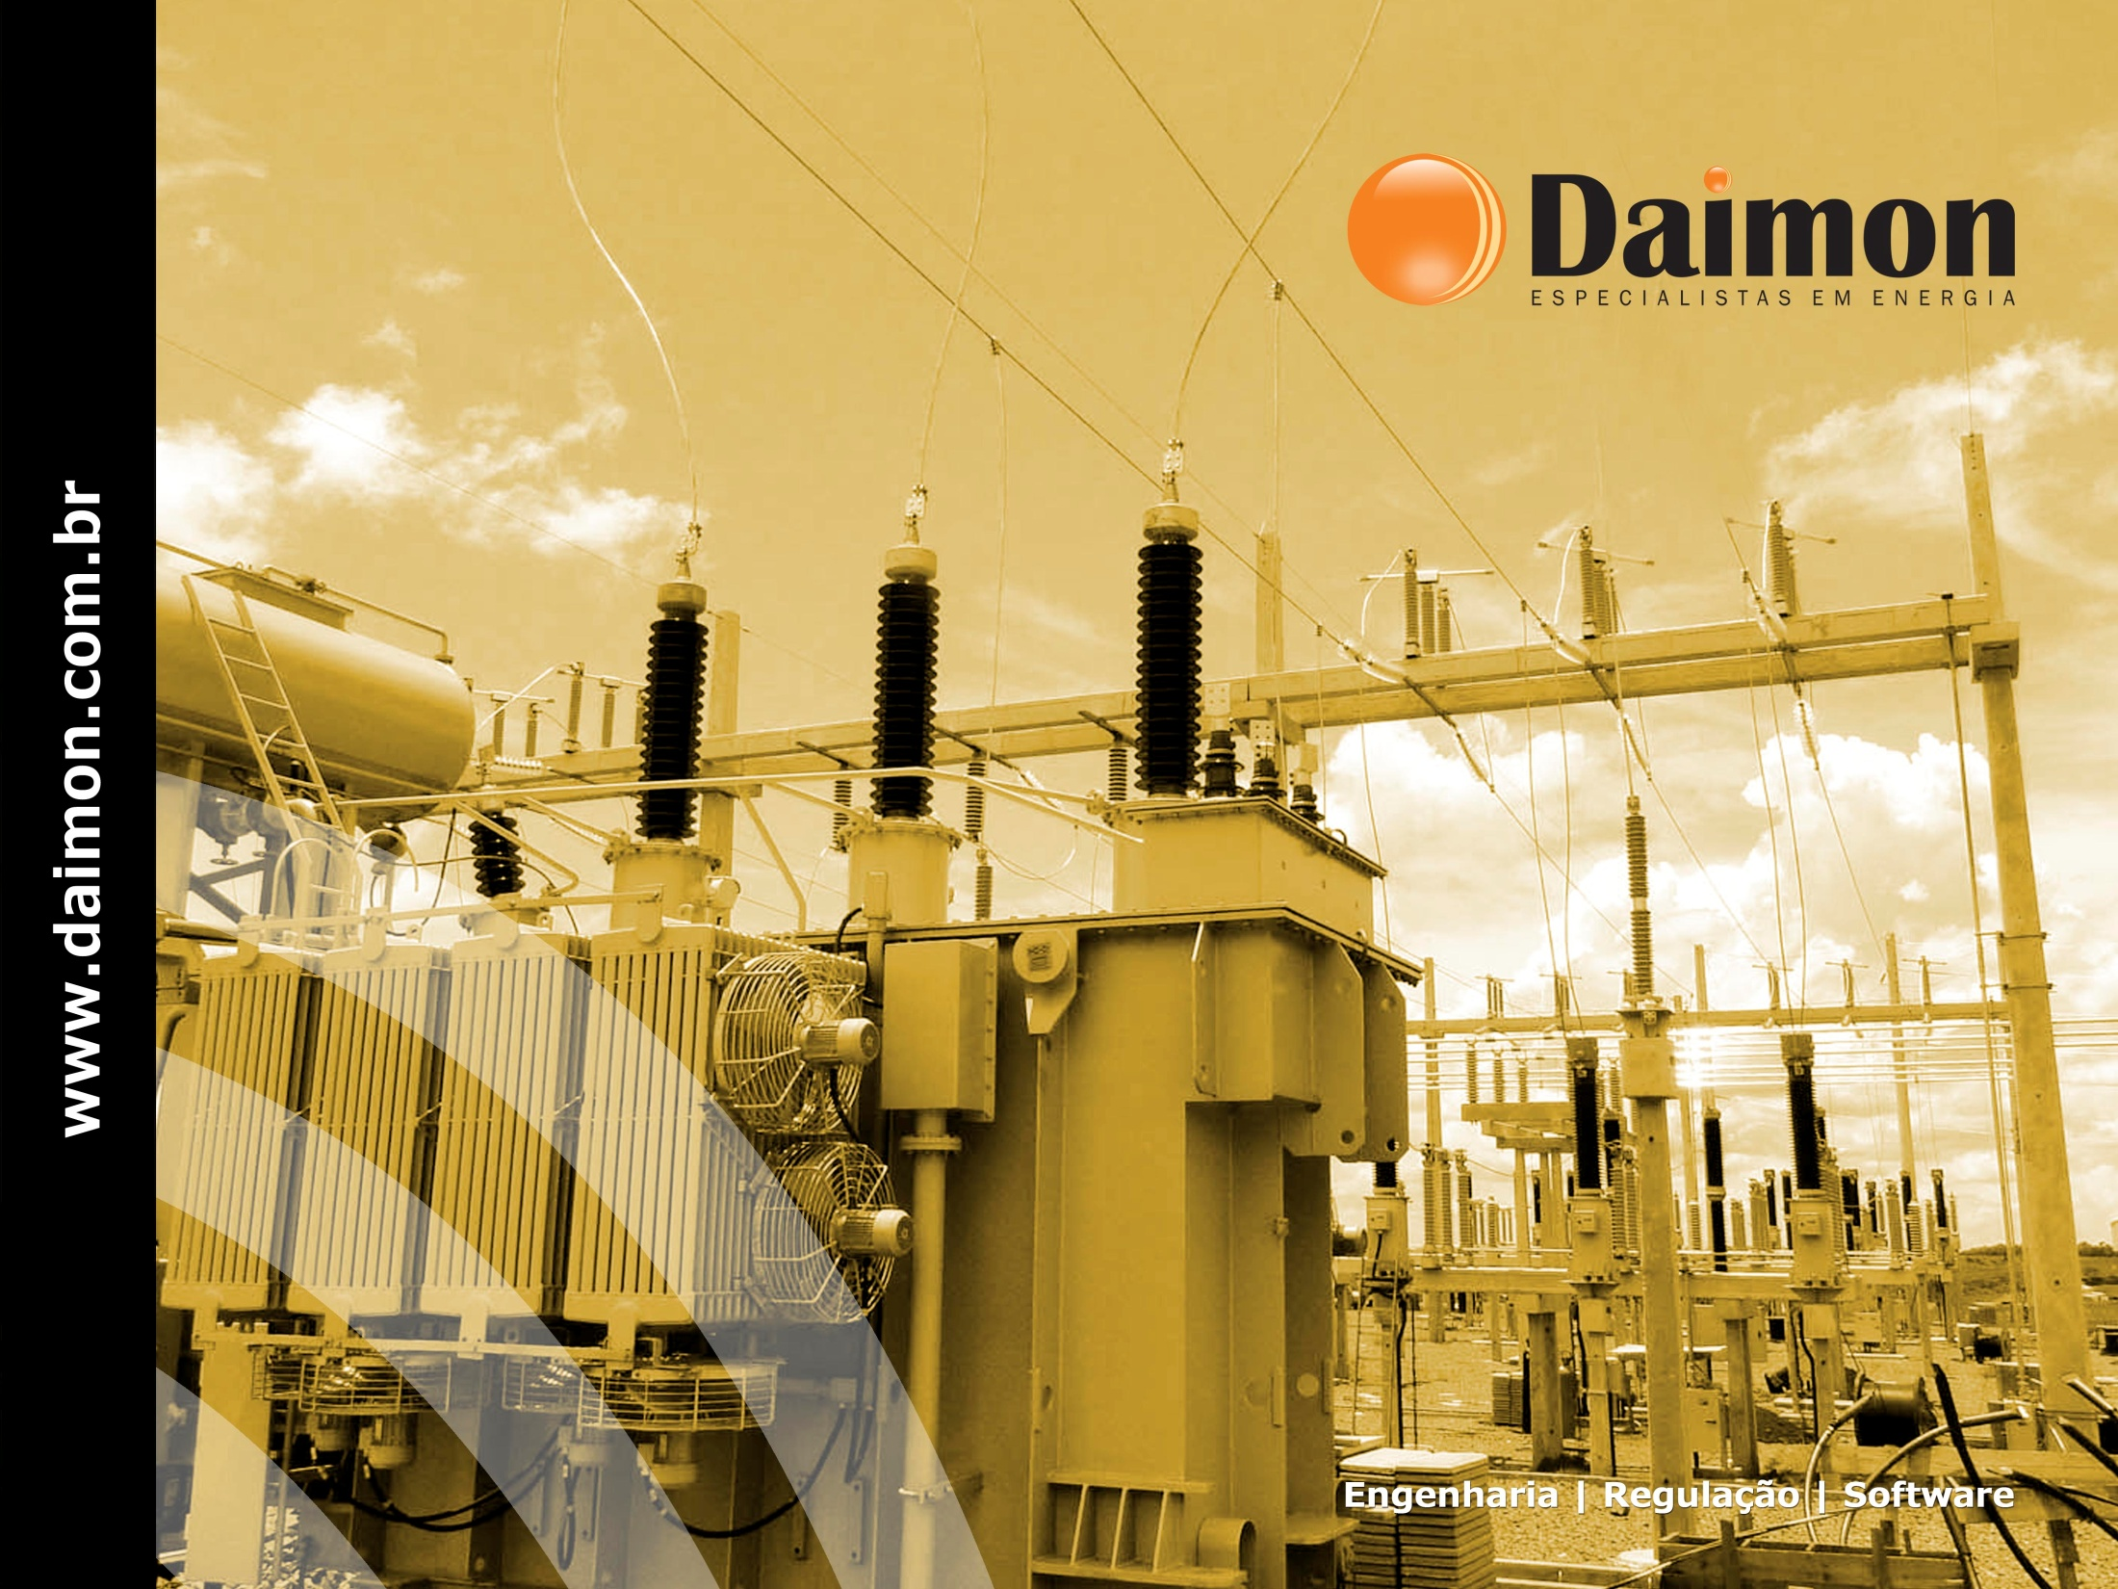

Slide 2

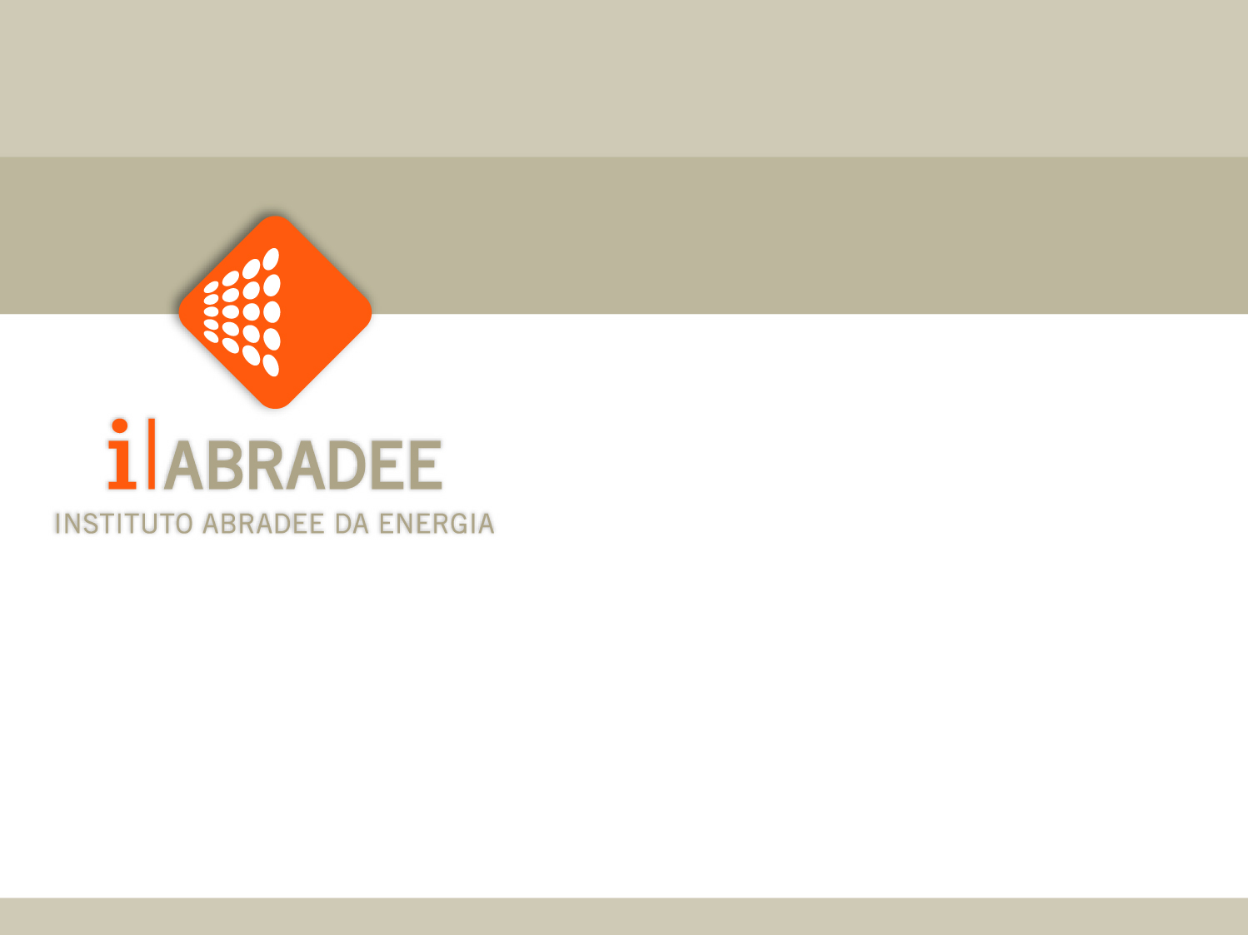


Cálculo de pérdidas técnicas en alimentadores de media tensión utilizando modelos econométricos para propósitos regulatorios
André Meffe Daimon
Carlos César Barioni de Oliveira Daimon
Alden Uehara Antunes Daimon
Paulo Henrique Baumann Daimon
Fernando Locks Lange Daimon
Anderson Hitoshi Uyekita Daimon
Denis Antonelli Daimon
Fábio Sismotto El Hage iABRADEE
Marco Antonio de Paiva Delgado iABRADEE
Alexandre Nogueira Ferreira Energisa
Bogotá, 3 a 4 de diciembre de 2015

Slide 3
Contenido
Introducción
Análisis crítico
Investigación realizada
Conclusiones

Slide 4
Introducción
Proyecto de I&D Estratégico:
  Metodologías de Revisión Tarifaria Periódica de las Distribuidoras de Energía Eléctrica, conteniendo 5 sub-proyectos
  Sub-proyecto 5: Pérdidas técnicas
  Coordinación:
    Instituto ABRADEE – Asociación Brasileña de Distribuidores de Energía Eléctrica
    Energisa
  Período de ejecución: abril/2013 a junio/2014
  Entidad ejecutora: Daimon Ingeniería

Slide 5
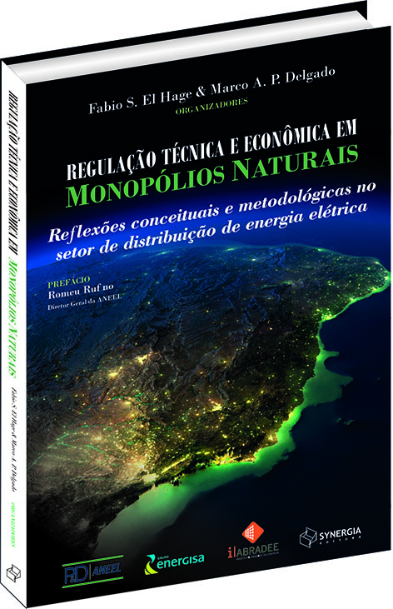
Introducción
Proyecto de I&D Estratégico:
  Publicación del libro “Regulación técnica y económica en monopolios naturales – Reflexiones conceptuales y metodológicas en el sector de distribución de energía eléctrica” en 2015.

Slide 6
Introducción
Historia:
  Desde 2007, ANEEL ha utilizado modelos simplificados para cálculo de pérdidas técnicas.
  El objetivo es determinar el valor a ser reconocido en el cálculo de la tarifa.
  El propio regulador ejecuta el cálculo.
  Los modelos utilizados usualmente dan como resultado pérdidas menores que las reclamadas por las distribuidoras.
  En 2011, el modelo regulatorio de cálculo de pérdidas pasó por cambios significativos.

Slide 7
Introducción
Historia:
  En el caso del sistema de media tensión (SDMT), se pasó a utilizar un modelo econométrico.
  Hubo poco tiempo para discusión del modelo entre los agentes involucrados.
  Tal modelo presentaba serias imperfecciones.
  Las distribuidoras deseaban profundizar los estudios realizados para la obtención del modelo econométrico.
  Este tema y otros temas importantes motivaron la realización de un proyecto de I&D con la coordinación de ABRADEE y Energisa y la participación de varias distribuidoras.

Slide 8
Introducción
Objetivos de la investigación:
  Análisis crítico del modelo regulatorio.
  Investigación en entidades reguladoras de otros países del tratamiento regulatorio dado a las pérdidas técnicas.
  Proposición de mejoras en los modelos de cálculo del SDMT y del SDBT, principalmente, pero también en los otros segmentos.
  Simular y comparar las mejoras propuestas.

Slide 9
Contenido
Introducción
Análisis crítico
Investigación realizada
Conclusiones

Slide 10
Análisis Crítico
Modelo econométrico – Concepto:
  Necesidad de una muestra de alimentadores.
  Necesidad de cálculo de flujo de potencia en la muestra.
  Necesidad de elegir las variables independientes.
variables independientes
(atributos de red)
variable dependiente
(pérdida)
coeficientes del modelo

Slide 11
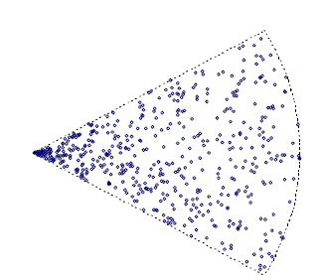
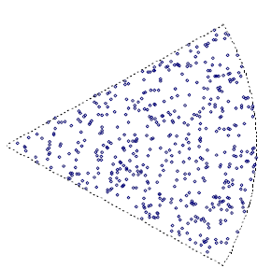
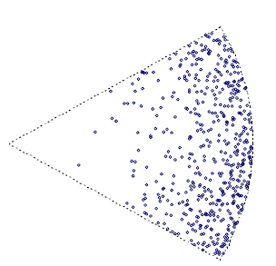
Análisis Crítico
SDMT – Modelo econométrico ANEEL:
  La muestra utilizada no es representativa (270 alimentadores) y no hubo pruebas con empresas no participantes de la muestra.
  Falta de estudio para elegir los atributos.
  La distribución de la carga a lo largo del alimentador fue desconsiderada.

Slide 12
Análisis Crítico
SDMT – Modelo econométrico ANEEL :
  El flujo de potencia utilizado para calcular la variable dependiente (pérdidas) no consideró la carga real de los transformadores de distribución.
  Un modelo econométrico (regresión) se ajusta a los datos que se le presentan; si hay problemas con las pérdidas calculadas por flujo de potencia, el modelo econométrico, aunque bien ajustado, producirá malos resultados.

Slide 13
Contenido
Introducción
Análisis crítico
Investigación realizada
Conclusiones

Slide 14
Investigación realizada
Investigación internacional:
  El objetivo fue investigar el tratamiento regulatorio dado a las pérdidas técnicas por otras entidades reguladoras:
    Modelos de cálculo;
    Responsabilidad del cálculo.
  Fueron investigados países de Europa, Oceanía y América.
  Fueron consultados documentos públicos disponibles en los reguladores.
  Países investigados: Portugal, Colombia, Chile, Perú, Argentina (Jujuy), Australia, Reino Unido, EE.UU (California), Francia, Alemania y Noruega.

Slide 15
Investigación realizada
Investigación internacional:

Slide 16
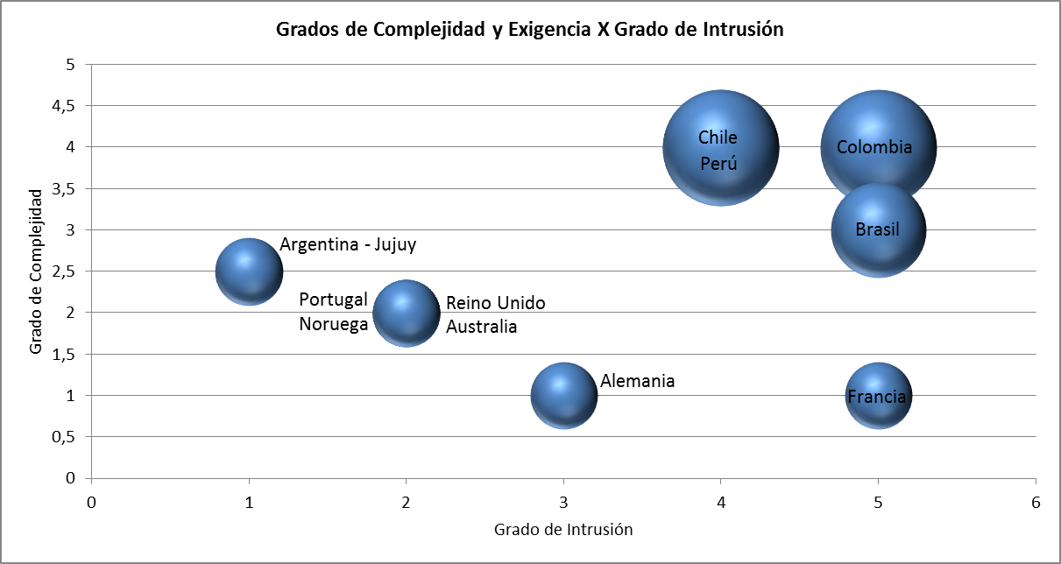
Investigación realizada
Investigación internacional:

Slide 17
Investigación realizada
Modelo del SDMT:
  Fueron estudiados 31 modelos.
  Representatividad de la muestra:
    Fueron utilizados alimentadores de 10 empresas: AES Sul, COELBA, CELPE, CEMIG, CEMAR, COPEL, Eletropaulo, Energisa MG, Energisa PB y Light.
    Muestra total: 7.933 alimentadores.
    Posteriormente, fue seleccionada (por AG) sub-muestra de 4.012 alimentadores cuyas distribuciones de probabilidades se acercan a las de la “población” (41 empresas) en los 4 atributos del modelo regulatorio.
    Similitudes entre distribuciones fueron evaluadas por el Test de Kolmogorov-Smirnov.

Slide 18
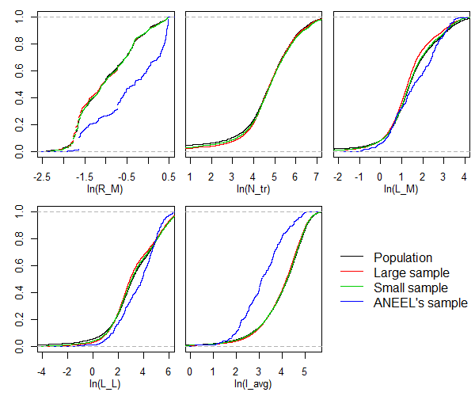
Investigación realizada
Modelo del SDMT:
  Representatividad de la muestra
Funciones de distribución acumuladas

Slide 19
Investigación realizada
Modelo del SDMT:
  Atributos utilizados:
    Modelo original ANEEL:
      Corriente promedio [A];
      Longitud de troncal [km];
      Longitud de tramos [km];
      Resistencia del conductor de troncal [Ω/km].
    Otros atributos fueron testados, presentando relevancia (nivel de significancia de 5%):
      Resistencia del conductor de tramos [Ω/km];
      Cantidad de transformadores;
      Razón entre baricentro y radio del alimentador.
    Preocupación: utilizar atributos de fácil obtención y fácil fiscalización en caso de auditoría.

Slide 20
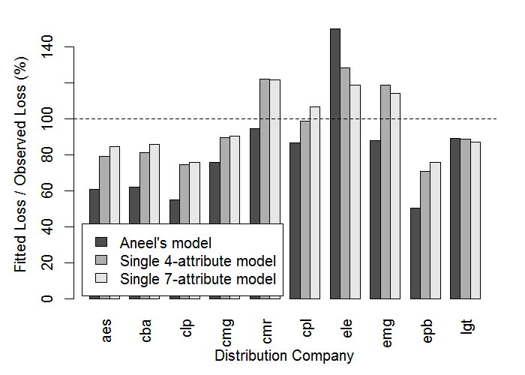
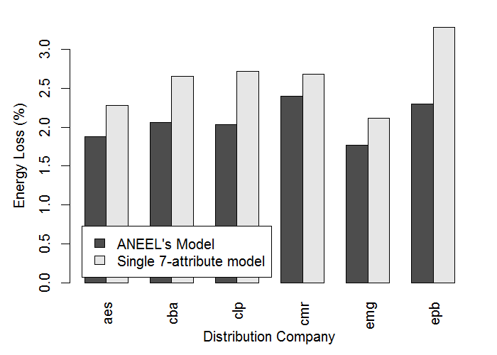
Investigación realizada
Modelo del SDMT:
  Single 4-attribute:
  Single 7-attribute:

Slide 21
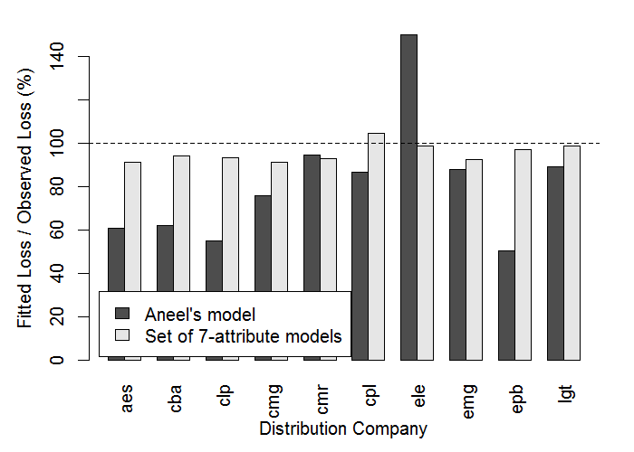
Investigación realizada
Modelo del SDMT:
  Un modelo para cada empresa:

Slide 22
Contenido
Introducción
Análisis crítico
Investigación realizada
Conclusiones

Slide 23
Conclusiones
El modelo propuesto mejoró de forma significativa la precisión de los resultados.
Los resultados obtenidos se acercan más de aquellos obtenidos por flujo de potencia.
Sin embargo, a fines de 2014, ANEEL decidió cambiar el modelo de cálculo una vez más, optando por el uso del software OpenDSS.
Actualmente, el cálculo requiere grandes esfuerzos computacionales y presenta varios problemas debido a problemas de registro en base de datos.

Slide 24


